Slide 1
Kruh a kružnica
4.ročník

Slide 2
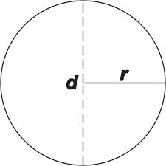
Kružnica
Má stred S
Polomer- zo stredu ku kraju kružnice r
Priemer- celá kružnica prechádzajúca cez stred d
Je prázdna
KRUŽNICA zapisujeme
k(S;r)
S

Slide 3
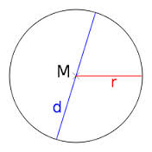
Ukáž polomer, priemer. Ako sa volá stred kružnice?

Slide 4
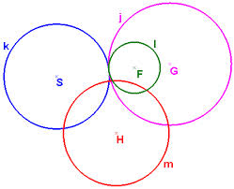
Koľko kružníc je na obrázku? Ako sa volajú? Ako sa volajú ich stredy? Koľkými bodmi sa kružnice dotýkajú?

Slide 5
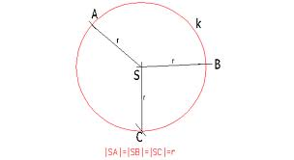
Bod patriaci nepatriaci kružnici. Bod A, B, C, patrí kružnici. Bod D nepatrí kružnici
D

Slide 6
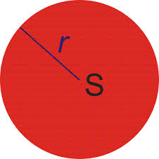
Kruh
Kruh má stred S
Kruh má polomer r
Kruh má priemer d
Kruh je vyplnený
KRUH zapisujeme
K(S;r)

Slide 7
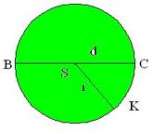
Pomenuj ,čo všetko vieš vyčítať z obrázka?

Slide 8
Bod patriaci nepatriaci kruhu. Bod K, B, C, M patrí kruhu. Bod D nepatrí kruhu.
D
M

Slide 9
Precvič sa
Narysuj kružnicu so stredom K,
veľkosť kružnice je 4 cm
vyznač na nej polomer r.
Narysuj bod K,L ktorý kružnici nepatrí.
Narysuj bod A,B, ktorý kružnici patrí.

Slide 10
Narysuj kruh so stredom S
veľkosť kruhu je 3cm.
Vyznač na ňom priemer d.
Narysuj body A, B , C ktoré patria kruhu.
Narysuj body K, L, ktoré nepatria kruhu.

Slide 11
Narysuj dve rovnaké kružnice, ktoré budú mať jeden spoločný bod.
Narysuj dva rôzne kruhy, ktoré budú mať dva spoločné body.
Narysuj obrázok zo samých kruhov a kružníc.
Charakterizuj kružnicu.
Charakterizuj kruh.

Slide 12
Ďakujem za pozornosť!
Čerpala som :
obrázky www.google.sk
vlastný zdroj
Kollárová Renáta

